Slide 2
第四章
激励的理念/原则
第二章
激励的定义及原理
第一章
为什么需要激励
第三章
激励的实用方法

Slide 3
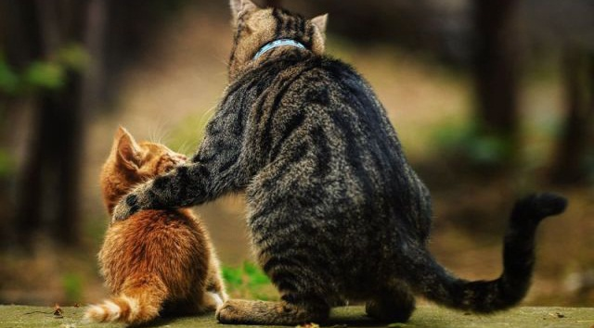
请思考
员工为什么不能积极主动、全力以赴地工作？员工的工作热情为什么难以持久？员工为什么不能像老板一样勤奋地工作？弗朗西斯（C. Francis）说：“你可以买到一个人的时间，你可以雇一个人到固定的工作岗位，你可以买到按时或按日计算的技术操作，但你买不到热情，你买不到创造性，你买不到全身心的投入，你不得不设法争取这些”。怎样争取到这些呢？
答案是：激励是灵丹妙药！
懒不是人的本性，是由于环境所造成的，下属之所以懒，是由于领导者没能激发和鼓励下属的积极性所导致。人是需要激励的，人的工作干劲来自激励。所谓：矢不激不远，人不励不奋。有无激励大不一样。

Slide 4

资料
[
]
哈佛大学的威廉•詹姆士教授研究发现，按时计酬的职工仅能发挥其能力的20％-30%，而如果受到充分的激励，则职工的能力可以发挥到80%-90%，甚至更高。这其中50%-60%的差距系激励工作所致。
也就是说，同样一个人在通过充分激励后所发挥的能力相当于激励前的3-4倍。由此他得出一个公式：“工作绩效=能力×动机激发”。这就是说，在个体能力不变的条件下，工作成绩的大小取决于激励程度的高低。激励程度越高，工作绩效越大；反之，激励程度越低，工作绩效就越小。

Slide 5
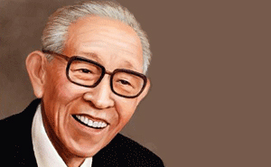
【观点】松下幸之助说:
管理的最高境界是让人拼命工作而无怨无悔。
就长远来看，你根本无法强迫任何人做事，只能让他们自已心甘情愿的做。而唯有激励才能让员工燃烧起来，让激情经久不息；唯有激励才能使人的潜力得到最大限度的发挥。
因此，如果领导者希望下属付出最大的努力，就应该通过自己的激励实践以满足员工的需求和愿望。然而，现实存在的问题是，很多主管不是在激励下属，而是在打击下属，这不得不说是一件很悲哀的事情。

Slide 6
第四章
激励的理念/原则
第二章
激励的定义及原理
第一章
为什么需要激励
第三章
激励的实用方法

Slide 7
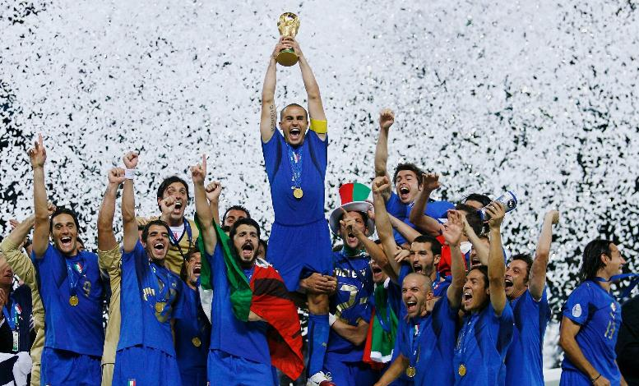
2.1 激励的定义
通俗地讲，激励（Motivation）就是激发鼓励的意思，是指通过调动人的积极性，使其把潜在的能力充分地发挥出来。从心理学角度讲，激励是指激发人的内在动机，鼓励人朝着所期望的目标采取行动的过程。
激励是一个非常复杂的过程，它从个人的需要出发，引起欲望并使内心紧张，这种紧张不安的心理会转化为动机，然后引起实现目标的行为，最后在通过努力后使欲望达到满足。

Slide 8
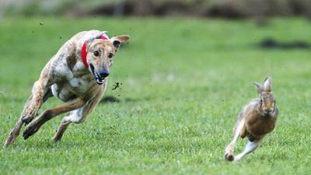
2.2 激励的原理
心理学家一般认为，人的一切行为都是由某种动机引起的。动机是任何行为发生的内部动力，动机对行为有激发、引导和维持的作用，没有动机就没有行为。动机的性质不同，强度不同，对行为的影响也不同。有一个小故事很形象地说明了这一点：
一条猎狗将兔子赶出了窝，一直追赶他，追了很久仍没有捉到。牧羊犬看到此种情景，讥笑猎狗说：“你们两个之间小的反而跑得快得多。”猎狗回答说：“你不知道我们两个的跑是完全不同的！我仅仅为了一顿饭而跑（行为：尽力而为），他却是为了性命而跑呀（行为：全力以赴）！”

Slide 9

2.2 激励的原理
因为动机是驱使人产生某种行为的内在力量。所以，一个人愿不愿意从事某项工作，工作积极性高还是低，干劲是大还是小完全取决于他是否有进行这项工作的动机和动机的强弱。
而形成动机的条件一是内在的需求，二是外部的诱导、刺激。其中内在的需要是促使人产生某种动机的根本原因。综合起来讲，就是“需求产生动机，动机引发行为”。因此，激励的本质就是满足需求，激励的研究应从了解人的需求入手。
【观点】真正的管理，本质上就是管理员工的源动力。员工源动力没有解决，一切都没有意义。所以，我们天天都要问自己这样一个问题：下属为什么要跟着你干？人家为什么到你这个公司来？

Slide 10
2.2 激励的原理
需求就是指人们对某种目标的渴求和欲望，它能使某种结果变得有吸引力的一种心理状态，是人们行为积极性的源泉。众所周知，美国心理学家马斯洛的“需求层次论”对人的需求的分析最为透彻。马斯洛将人们复杂多样的需求归纳为以下五种：
① 生理需求
指维持生命所必需的衣食住行方面的基本需求；
② 安全需求
指免受身体伤害和失业恐惧的需求；
③ 社交需求
指归属、友谊、爱情等方面的需求；
④ 尊重需求
指自尊、自信、认可、尊重、地位、权利等需求；
⑤ 自我实现的需求
指充分发挥潜能、实现理想、成就事业等的需求。

Slide 11
2.2 激励的原理
因此，对症下药、量体裁衣，围绕这些的需求，再采取针对性的激励措施，这样，激励才最有效果。
这里还需要注意的是：
五种需求象阶梯一样从低到高，逐层上升。一个层次的需求相对满足了，就会向高一层次发展；
人的需求是多种多样的，多数人的需求结构是很复杂的，在每一时刻都会同时有许多需求在影响着人们的行动，而不会是单一的需求支配着人们的行动；
人的需求则是不断在变化的，已经满足的需求不起激励的作用，因而不再是激励因素，只有尚未满足的需求能够影响行为。

Slide 12
第四章
激励的理念/原则
第二章
激励的定义及原理
第一章
为什么需要激励
第三章
激励的实用方法

Slide 13
为满足不同的需求而采取的不同的激励措施就是激励方法。
为满足维持基本生活所需的激励措施就是“薪酬激励”法；
为满足安全需求的激励措施就是“福利激励”法；
为满足归属感、情感等社交需求的激励措施有“团队激励”法、“感情激励”法、“宽容激励”法等；
满足尊重（自尊、自信、权力、地位等）需求的激励措施有：“尊重激励”法、“赞美激励”法、“鼓舞激励”法、“支持激励”法、“信任激励”法、“奖励激励”法、“授权激励”法、“晋升激励”法等；
满足自我实现需求的激励措施有：“愿景激励”法、“目标激励”法、“竞争激励”法、“危机激励”法、“绩效激励”法、“工作激励”法、“榜样激励”法等。
下面，我们分别对这些激励方法进行简要概述，以期对大家有所帮助。

Slide 14

01
薪酬激励
薪酬激励是最基本的激励，所谓“无利不起早”，金钱利益的刺激是最直接的，虽说“钱不是万能的”，但往往“重赏之下必有勇夫”。
【微博段子：一开始，他就泄气了！】
有些企业在用人方面喜欢贪小便宜，明明这个职位的薪金应该是每个月两万元，但它只肯给一万五千元，而职位要求又一点也不肯降低。结果是要么长时间找不到人，要么找到的人有问题。节约成本是对的，但必须要有章法，而且要合理。比如一款劳力士手表正常价格是五万元，到欧洲买可能会省下几千元。但是如果你一定要用一万元的价格购买，那么，你就只能买到假货了。

Slide 15

02
福利激励
法定的福利保险和公司的个性化福利保障给员工带来安全感。

Slide 16

03
团队激励
任何一个组织都是由人所组成的，人们都希望有一个和谐、融洽的工作环境。管理心理学研究表明，如果一个群体中占优势的情绪是友好、友爱、满足、谅解、愉快的，那么这个群体的心理气氛是积极的。
相反，如果一个群体中占优势的情绪是敌意、争吵、欺诈、冲突的，那么这个群体的心理气氛就是消极的，具有消极气氛的组织必然是一群缺乏战斗力的乌合之众。
因此，营造一个有愿景、有激情、有凝聚力、亲密和谐、友爱融洽的团队，是对团队成员非常好的激励。

Slide 17
04
感情激励
人是有感情的，影响其行为的心理是复杂的，每个人都希望自己被重视。中国有句俗语：“受人滴水之恩，当以涌泉相报”。讲究情义是人性的一大弱点，中国人尤其如此。“生当陨首，死当结草”、“士为知己者死，女为悦己者容”，这无一不是“情感效应”的结果。
松下幸之助就是一个注重感情投资的人，他曾说：“最失败的领导，就是那种员工一看见你，就像就像老鼠见了猫一样没命地逃开的领导。”感情激励的关键在于要能够探察下属的需求，真诚地关怀下属。一个聪明的会永远关心下属，时时为下属的健康、家境、幸福等着领导想。
感情激励的最高境界就是“感动”被激励人。领导成效在于“民心向背”，而投资感情则能收获“民心”的重要举措。感情投资是最值得的投资，是回报最大的投资。事实上，单纯的物质激励是没有上限、没有区别的，只有独特的人性关怀才是企业特有的，也是留住员工，防止人才流失的重要秘诀。

Slide 18
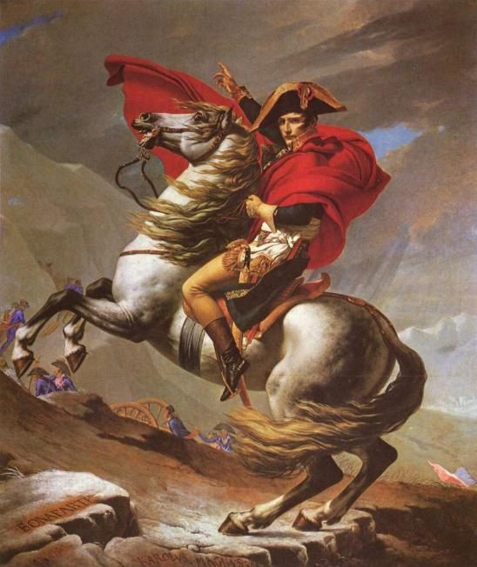
04
感情激励
案例
[
]
拿破仑的感情激励
拿破仑非常善于运用感情激励官兵士气。在征服意大利的一次战斗中，拿破仑夜间巡岗查哨，发现一名哨兵斜倚着树根睡着了。他没有喊醒哨兵，却拿起枪替他站岗约半小时，哨兵从沉睡中惊醒，认出了正在替他放哨的司令官，十分惶恐和绝望，跪倒在他面前。
拿破仑却和蔼地说：“朋友，这是你的枪。你们艰苦作战，又走了那么长的路，你打瞌睡是可以谅解的。但是目前，一时的疏忽就可能断送全军。我正好不困，就替你站了一会儿，下次可要小心。”
拿破仑

Slide 19
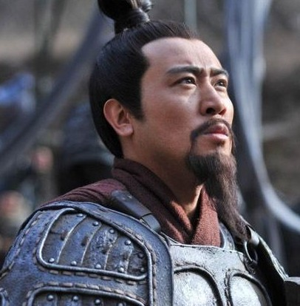
04
感情激励
案例
[
]
刘备的感情激励
三国时期的刘备无疑是最懂得感情投资的人。三国时的关羽，投奔曹操后，求贤若渴的曹操就怕他离去，于是三日一大宴，五日一小宴，上马一镀金，下马一键银，还赠送了十名美女，甚至连赤兔马都送给了关羽，可是最后依然没有留住关公。
刘备在这方面最厉害，他本身没有什么能力，却能通过桃园三结义拢住关羽、张飞；三顾茅芦请来诸葛亮；怒摔阿斗使赵子龙感动落泪。在三国里可算是最会用情的“老总”了。
刘备

Slide 20
04
感情激励
案例
[
]
袁世凯的感情激励
民国早期，北洋军阀的头儿袁世凯也精于此道。早在小站练兵时期，他就从天津武备学堂物色了一批军事人才，其中最著名的有三个，即“北洋三杰” ：段祺瑞、冯国璋、王士珍。袁世凯为了让他们对自己感恩戴德，可谓煞费苦心。袁世凯在创办新军时，相继成立了三个协（旅），在选任协统时，他宣布采用考试的办法，每次只取一人。第一次，王士珍考取。第二次，冯国璋考取。
从柏林深造回国的段祺瑞，自认为学问不凡，却连续两次没有考取，正当段祺瑞闷闷不乐地坐着发呆时，忽然传令官来找他说是袁大人叫他去。段祺瑞不敢怠慢，立即前往帅府。袁世凯令他坐下，东拉西扯，说了些不着边际的话。临走，袁世凯塞给段祺瑞一张纸条，段祺瑞心中的纳闷，这纸条是什么呢？又不敢当面拆开看。急忙回到家中，打开一看，不觉大喜，原来是这次考试的试题。
段祺瑞连夜准备，第二天果然高中第一名，当了第三协的协统。段祺瑞深感袁世凯是个伯乐，对于自己有知遇之恩。后来，段祺瑞谈起当年袁世凯帮他渡过难关的事，仍感恩不尽，谁知冯国璋、王士珍听了，不觉大笑，原来王、冯二人考试时也得到过袁世凯给的这样的纸条。袁世凯这种办法，可谓妙不可言，既可以使提拔的将十报恩，又能使没升官的将士心服口服，便于统率，还给被提拔者创造了很高的声誉。

Slide 21
04
感情激励
案例
[
]
蒋介石的感情激励
与袁世凯一样，蒋介石在用人统御方面也很有政治家的手腕。蒋介石有一个小本子，里面记载着国民党师以上官长的字号、籍贯、亲缘及一般人不大注意的细节。
凡是少将以上的官长，他都要请到家里吃饭，每次都是四莱一汤，简朴之极，作陪的往往只有蒋经国。采用这种不请别人陪客的家宴方式是得更加亲热。同时，简单的饭菜给他的部下留下清廉的印象蒋介石请部属吃饭后，总要合一张影。他与孙中山有一张合影像片，孙中山先生坐着，他站在孙先生背后，他与部属合影也摆这个模式，其中的用意不讲自明。
他常对部属说：“叫我校长吧！你们都是我的学生”。如果不是黄埔生，他也很慷慨：“哦，予以下期登记吧！”这样就提高了部属的身价。蒋介石给部属写信，除了一律称兄道弟外，还用字号，以示亲上加亲，可以说他很懂人情世故。蒋介石不仅熟记部属的名号、生辰、籍贯，而且对其父母的生日也用心记得很准。有时，他与某将领谈话时，往往是在他提起某将领父母的生日时，使该将领受宠若惊，十分激动，深为委员长的关切所震撼。

Slide 22
04
感情激励
案例
[
]
蒋介石的感情激励
第十二兵团司令官雷万霆调任他职时，蒋介石召见了他，蒋介石说：“令堂大人比我小两岁，快过甲子华诞了吧！”雷一听，眼泪都快出来了，激动得声调颤抖着说：“总统日理万机，还记着家母生日！”蒋介石说：“你放心去吧，到时我会去看望她老人家，为她老人家添福增寿。”雷万霆自然死心塌地成了蒋的心腹。
当杜聿明在徐州为蒋介石打仗卖命时，蒋介石从小本子上查到杜母的生日，他立即命令刘峙在徐州举行为杜母祝寿的仪式，同时又令蒋经国亲赴上海，为杜母送去10 万元金圆的寿礼，并且在上每举行隆重的祝寿仪式：这个消息传到徐州，杜聿明十分吃惊，这不仅是因为蒋总统记得其母的生日并亲自派人祝寿，而且因为陈诚去台湾疗养，蒋介石才批5 万元。蒋介石如此厚待杜聿明无非是让杜为他拼命死战。
蒋介石对部属很能具体对待，爱官的给官，爱钱的给钱，爱地盘的给地盘。像陈布雷这不爱官，不爱钱的旧知识分子，他又区别对待，在陈50 岁生日时，为陈亲手书写一条幅：“宁静致远，淡泊明志”。蒋介石这一招正投陈布雷所好，收到很好的效果。平平淡淡八个字，使陈布雷认为蒋介石对他“知其最深”。士为知己者死，这是古代知识分子的人生追求。陈布雷奉行这一信条，兢兢业业为蒋效力，在蒋家王朝日落西山时，陈布雷以自杀表示了他对蒋的忠诚。

Slide 23

05
宽容激励
案例
[
齐桓公不计前嫌用管仲
]
春秋时期，齐国发生了内乱，国君被杀。公子小白在鲍叔牙的护送下，返回齐国，当了国君，即齐桓公。齐桓公在回国途中，曾遭到护送公子纠回国抢夺王位的管仲的暗杀。这次暗杀没有得逞，公子纠和管仲只好躲到鲁国去了。后来齐桓公发兵攻打鲁国，要求鲁国杀死公子纠，交出管仲，否则不退兵。鲁国只好答应条件。
管仲被押送回国，鲍叔牙亲自到城门外迎接他，还把他推荐给齐桓公。齐桓公说：“管仲用箭射我，想要我的命，我恨不能剥了他的皮，吃了他的肉，你还想叫我征用他？”鲍叔牙说：“那会儿他是公子纠的人，自然要帮公子纠。论本领，他比我强得多。主公要是能够重用他，他将为助您成就霸业。”齐桓公接受了鲍叔牙的推荐，管仲果然不负重托。鲍叔牙反倒做了他的助手。

Slide 24
05
宽容激励
案例
[
“绝缨会”故事
]
西汉刘向《说苑》“复恩”篇中记述了一则“绝缨会”的故事，大意说：春秋时期，楚国的楚庄王有一次大宴群臣，突然，殿内灯火熄灭，一人趁机在暗中拉扯庄王美妾的衣裙，这个有心计的美人顺手把此人的帽缨扯下来，然后请求庄王举火点灯，捉拿断了帽缨的人，楚庄王拒绝了美妾的请求，并说：寡人赐臣下酒筵，使别人喝醉失去了礼仪，怎么能因此而伤害部下呢？于是命左右传令：今天筵请群臣，大家都把帽缨摘下，不绝缨者便不算尽欢。于是赴宴者百余人全都扯去帽缨，然后点亮灯火，尽欢而散。
事隔两年，晋国与楚国发生战争。在交战中有有一个将军冲在阵前奋勇异常，五次交锋，五次击退晋军保护庄王，最后夺取了战争的胜利。楚庄王觉得奇怪，就问这位将军：“孤王德行浅薄，对你又没有过特殊的照顾，你为什么冒着生命危险，这样坚决地护卫我呢？”那位将军说：“绝缨会上，扯您美人衣袖的正是末将，蒙大王不杀之恩，所以今日舍身相报。” 庄王听了不禁感慨万端，唏嘘良久。

Slide 25

05
宽容激励
荀子说：“君子贤而能容罢，知而能容愚，博而能容浅，粹而能容杂”。讲的就是宽容。《菜根谭》上有这么一段话：“宽人之恶者，化人之恶者也；激人之过者，甚人之过者也。”意思是说：宽恕别人的错误，就是帮助别人改正错误；用激烈的态度对待别人的错误，就是要让别人再错上加错。
而从上面的故事中，我们可以看到，宽容也是一种巨大的激励力量。领导者的宽容品质能给予下属良好的心理影响，使员工感到亲切、温暖和友好，获得心理上的安全感。
一个领导者只有具备宽容的气度，才能团结众人的力量，最大限度地发挥人才的效能。

Slide 26
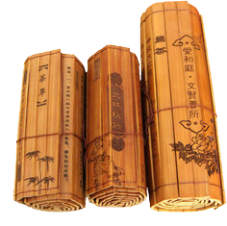
05
宽容激励
案例
[
曹操的宽容大度
]
官渡之战刚刚结束。曹操的军队在清理战利品时，发现了一大捆信件。一个官员抱着这些信件匆匆来向曹操汇报；“丞相，袁绍仓惶逃跑的时候，扔下了不少东西。其中有一批信件，是京城和我们军营中的一些人，暗地里写给袁绍的。曹操接过来看了看，这些信大都是吹捧自己的敌人袁绍的，有的还表示要离开曹营投奔袁绍。曹操手下的亲信十分生气，向曹操建议说：“这还了得！应该把他们抓起来治罪。”
曹操微微一笑说：“把这些信统统烧掉。”众人一听，都楞了。有人轻声问：“那就不查了？”“不查了。你们想想，当时袁绍的兵力比我们强那么多，连我都感到不能自保，何况大家呢？”于是，根据曹操的命令，那些信全部被烧光了。过去那些暗通袁绍的人才放了心，而且暗自惭愧，决心今后更加忠心于曹操而不怀二心。

Slide 27
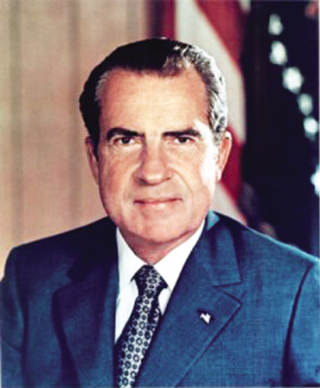
05
宽容激励
案例
[
]
尼克松的宽容
尼克松在担任美国总统之后，基辛格曾经讽刺他“根本没有能力治理好美国”而一度反对他当总统，但是他的这些行为并没有影响到尼克松总统对他的重用，仍让他担任国家的安全助理。尼克松总统的宽容让基辛格非常感动，他决定倾尽全力帮助尼克松。
后来，基辛格以其渊博的知识，独到的见解，和过人的胆识纵横国际政坛，成为驰名国际的外交家。而尼克松总统以他宽宏大量的胸襟，不仅成就了他伟大的事业，更为世人留下了宽容的典范。
尼克松

Slide 28
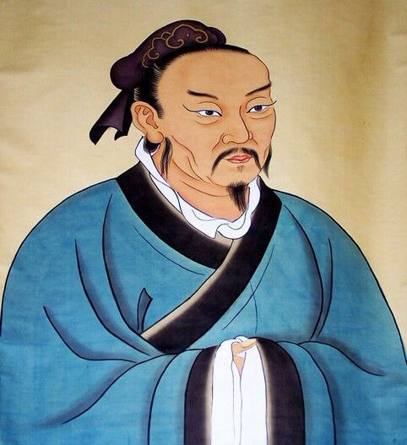
06
尊重激励
案例
[
齐宣王对臣子的尊重
]
有一天，孟子打算上朝见齐宣王。可是他还没出门时，齐宣王却派人来说：“寡人本来想亲自登门拜访您，可是突然受风寒了，不能吹风。如果您能来朝，我打算接见您。不知可否让我见到您呢？”
作为一位君主，对臣子说这样的话，那可算是客气到极点了吧，恐怕古往今来也没有几位君王能象齐宣王这样。
孟子

Slide 29
06
尊重激励
作为一个领导者，如果能够处处以礼对待自己的职工，就能够充分调动职工的积极性。孟子讲：“君之视臣如草芥，则臣视君如寇仇”。《论语》中也有一段鲁国君主定公与孔子的对话，定公问：“身为君主的我，如何对待臣下呢？臣又如何事君呢？”孔子称：“君以礼仪待臣下，臣下事君尽忠诚，如此而已！”
人人都有受尊重的需要。礼遇部下，可收到比投资金额高出许多的回报。刘邦被困巴蜀之时，筑台拜将，极大地满足了韩信的自尊心，终于在韩信的辅助下，杀出蜀中，取得天下。孔明能为刘备和阿斗鞠躬尽瘁，死而后已，正是报刘备屈尊枉驾，三顾茅庐的知遇之恩吧。
因此，作为一名领导者，你应该尊重你的员工，让他感觉到他在企业中是有所作为的，是能得到上司肯定的，如果你这样做了，那么他就会回报你更多的东西。尊重激励法就是这样一种最人性化、最有效的激励方法。领导者要发自内心的去尊重每一位员工，把每一位员工都看作是合作的伙伴，对员工说话要礼貌、客气，避免采用命令式的语气，不嘲笑、不轻视员工，尊重员工的人格、才能以及劳动成果，认真听取员工的建议，让员工感到自己对组织的重要性。昔日周公，一沐三捉发，一饭三吐哺，起以待士，犹恐失天下之贤人，故而天下归心。

Slide 30
07
赞美激励
1）赞美使人获得心理上的满足
金钱在调动下属们的积极性方面不是万能的，而赞美却恰好可以弥补它的不足。
美国著名女企业家 玛丽.凯
世界上有两件东西比金钱更为人们所需——认可与赞美。
美国第16任总统 亚伯拉罕·林肯
人人都喜欢被称赞，人类本质里最殷切的需求是渴望被人肯定。
美国学者 威廉•詹姆斯
人性最深刻的原则，就是恳求别人对自己加以赏识。
美国作家 马克·吐温
我可以为一个愉悦的赞美而多活两个月。

Slide 31

07
赞美激励
案例
[
忠诚而勇敢的清洁工
]
韩国某大型公司的一个清洁工，本来是一个最被人忽视，最被人看不起的角色，但就是这样一个人，却在一天晚上公司保险箱被窃时，与小偷进行了殊死搏斗。事后，有人为他请功并问他的动机时，答案却出人意料。
他说：当公司的总经理从他身旁经过时，总会不时地赞美他“你扫的地真干净”。你看，就这么一句简简单单的话，就使这个员工受到了感动。这也正合了中国的一句老话“士为知己者死，女为悦己者容”。

Slide 32

07
赞美激励
毫无疑问，任何人都是需要激励、需要被别人承认的。赞美使人的努力得到他人的肯定与赞同，获得心理上的满足，因此也就有了继续努力的动力。在公司里，无论是管理人员，还是一般员工，都希望自己的工作能被肯定。谁也不愿意自己辛辛苦苦地干了半天，却得不到领导的一点肯定。
当下属呈上的是最好的工作作品，而你却视而不见，这样很容易让下属感慨，觉得何必这么辛苦工作、何必要求自己做这么多、做这么完美？所以，工作品质就会因此而渐渐下降。慢慢地，他们的工作表现必定也会变差。。
因此，当一个人费心干完一件事后，你至少对他说句：“嘿，干得不错。”

Slide 33
07
赞美激励
2）赞美比批评更管用
曾任卡内基钢铁公司董事长的查尔斯•施瓦普说过：
我很幸运具有一种唤起人们热忱的惟一有效的方法，就是赞美和奖励。没有比受到上司批评更能扼杀人们积极性的了。我绝不批评人，而是激励人自觉去发挥他的作用。嘉许下属我从不吝裔，而批评责备却非常小气。只要我认为某人出类拔萃，就会由衷地给予赞美，并且不惜拿出所有的赞词。

Slide 34
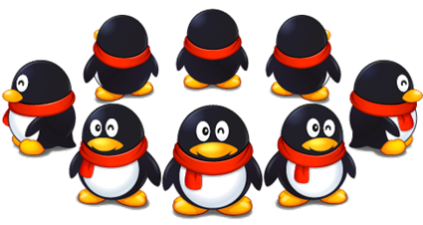
07
赞美激励
故事
[
古老而神奇的传统
]
在南非有一个古老的小村庄叫巴贝姆村，这个村里保留了一个古老的传统，那就是当有人犯错误或做了对不起别人的事情的时候，这个村里的人对他不是批评或者指责，而是全村人将他团团围住，每个人一定要说出一件这个人做过的好事，或者是他的优点。村子里的每个人都要说，不论男女老幼，也不论时间长短，一直到再也找不出他的一点点优点或者一件好事。
犯错的人站在那里，一开始心里忐忑不安，或怀有恐惧、内疚，最后被众人的赞美感动得涕泪交流。众人那真诚的赞美和夸奖，就如一服良药，洗涤掉他的坏念头和坏行为，使他再也不会犯以前犯过的错误。

Slide 35
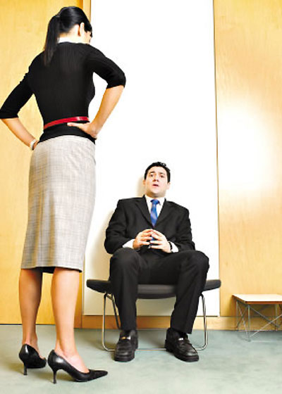
07
赞美激励
赞美是世界上最动听的语言，一句赞美要比十句批评更管用。—句极其普通但发自内心的、真挚减恳的赞美之语，往往能使人得到莫大的鼓舞与激励。过多的批评指责可能使一个人沉沦绝望，甚至毁灭一个人；而夸奖、赞美和鼓励，常常能给人以巨大的力量，给人带来光明灿烂的前途。
俗话说，“领导夸奖有如小幅加薪”。作为领导者，要多称赞自己的下属。试想，如果一位领导者习惯于骂人和警告人，而另一位领导者则习惯于称赞人，那么，哪一位领导者的下属更有信心、更容易发挥潜能呢？
显然，每天得到的是警告及责骂的下属，他很有可能对自己的能力产生怀疑，从而养成一种做事瞻前顾后，畏手畏尾的毛病，有了这些毛病，势必又要受到领导的责骂，如此恶性循环下去，人才也会变成蠢才的。

Slide 36
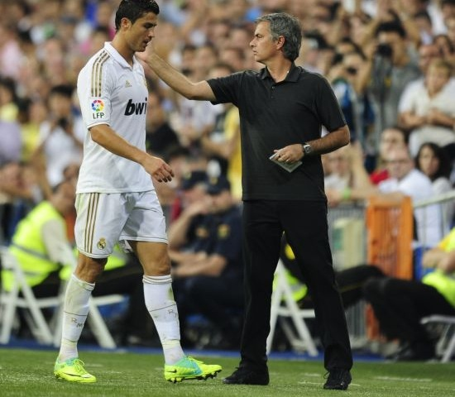
08
鼓舞激励
古人讲：“良言一句三冬暖，恶语伤人六月寒”，一句鼓励的话，可改变一个人的观念与行为，甚至改变一个人的命运；一句负面的话，可刺伤一个人的心灵与身体，甚至毁灭一个人的未来。
故而，“拍拍肩膀永远比从后面揣几脚更能激励员工”。所以在任何时候，我们不要吝啬说一句鼓励的话，给一个信任的眼神，做一件力所能及的激励小事。

Slide 37
08
鼓舞激励
案例
[
]
卡耐基的成长故事
卡耐基小时候是一个公认的坏男孩。在他9岁的时候，父亲把继母娶进家门。当时他们还是居住在乡下的贫苦人家，而继母则来自富有的家庭。父亲一边向继母介绍卡耐基，一边说：“亲爱的，希望你注意这个全郡最坏的男孩，他已经让我无可奈何。说不定明天早晨以前，他就会拿石头扔向你，或者做出你完全想不到的坏事。”
出乎卡耐基意料的是，继母微笑着走到他面前，托起他的头认真地看着他。接着她回来对丈夫说：“你错了，他不是全郡最坏的男孩，而是全郡最聪明最有创造力的男孩。只不过，他还没有找到发泄热情的地方。”继母的话说得卡耐基心里热乎乎的，眼泪几乎滚落下来。在继母到来之前，没有一个人称赞过他聪明，他的父亲和邻居认定：他就是坏男孩。
但是，继母就只说了一句话，便改变了他一生的命运。卡耐基14岁时，继母给他买了一部二手打字机，并且对他说，相信他会成为一位作家。他接受了她的想法，并开始向当地的一家报纸投稿。来自于继母的鼓舞，激发了卡耐基的前进的动力，并开启了卡耐基的智慧之门，使他成为美国的富豪和著名作家，成为20世纪最有影响的人物之—。

Slide 38
08
鼓舞激励
案例
[
贫民窟走出的黑人州长
]
纽约一个贫民窟里，生活着一群黑人孩子，他们旷课、斗殴，甚至砸烂教室的黑板。几任校长、教师都拿他们没办法。后来，来了一位新校长，想出了一个新办法。他发现这些孩子都相信算命，就每天在课堂上给孩子看手相，预测他们的未来。
当有一个小孩子伸着小手走向讲台时，校长说：“我一看你修长的小拇指就知道，你将来是纽约州的州长”。这个孩子大吃一惊，因为长这么大，只有他奶奶让他振奋过一次，说他可以成为五吨重的小船的船长。这一次，校长先生竟说他可以成为纽约州的州长，着实出乎他的意料。他记下了这句话，并且相信了它。
从那一天起，“纽约州州长”就像一面旗帜，约束鼓舞着这个孩子。他身上不再沾满泥土，说话不再夹杂污言秽语，他开始挺直腰杆走路，努力向上，勤奋学习，他成了班主席。在以后的40多年里，他没有哪一天不按州长的身份要求自己。50岁那年，他真的成了州长。这个人就是纽约第53任州长，也是纽约历史上第一位黑人州长——罗杰•罗尔斯。

Slide 39

09
支持激励
当员工工作中遇到困难和阻力时，如果主管领导大力支持，为其排忧解难，他们会以感激的心情加倍努力地工作，并会竭尽全力做到最好。比如，领导者的口头语：“有什么需要就尽管跟我说，有没有我可以帮忙的事情？”

Slide 40
10
信任激励
故事
[
]
秦武王的承诺
秦武王命将军甘茂攻打韩国的宜阳，甘茂对秦武王说：“宜阳是大城，加上途中有若干险阻之地，距离又在千里之外，攻打起来恐怕很费事。我实在很担心当我不在时，会有人借此机会来诽谤我”。甘茂并引用其他案例说：“从前，有个与孔子的弟子曾参同名同姓的人杀了人。听的人以讹传讹，就去报告了曾参的母亲。曾母相信儿子的德行，所以丝毫不为所动，但是，一连有三个人报告同一件事，母亲必须考虑，为了避免连累而潜逃了”。
甘茂接着说：“我的品行不及曾参，大王对我的信任也不及曾母对曾参，而且，怀疑我的人也不只是三个，所以，我很担心大王不知不觉地就相信了别人对我的谗言”。武王听了甘茂说的话后，斩钉截铁地安慰道：“我是不会听信谗言的，我愿意承担你的誓言。”甘茂于是便放心地进军宜阳。 开战后，用了五个月的时间，尚未成功，就像甘茂所担忧的那样，有人开始谣言中伤他了，武王也很快听信了，召回甘茂。甘茂质问武王：“大王难道忘了承诺了吗？”
武王恍然大悟，马上改变态度，动员全部军队支持甘茂。最终，甘茂没有让武王失望，终于攻下了宜阳。武王能够很快地纠正自己的错误，还是值得称道的。试想，如果武王不改变态度，那么甘茂为攻入宜阳所做的一切努力都会付之东流，武王再想攻占宜阳恐怕就没有那么容易了。

Slide 41
10
信任激励
《贞观政要》中记载了齐桓公与管仲的一段对话。齐桓公有志于称霸天下，向管仲请教如何防止有害于霸业的行为。管仲回答说：“不能知人，害霸也；知而不能任，害霸也；任而不能信，害霸也；既信又使小人参之，害霸也。”可见，在大政治家管仲看来，对人才的使用和信任是同等重要的。
先秦时期的苟况就认为“智莫大于弃疑”。信任下属，是满足下属的精神需要，是激励其行为的有效方式。如果领导信任下属，让他们放开手脚，大胆工作，那么就会激励下属最大限度地发挥聪明才智，表现极大的工作热情。可以说，领导给下属多少信任，下属就还给领导多少干劲。
信任等于不乱猜疑，但不等于没有监督。绝对的权利导致绝对的腐败，监督是一种游戏规则，与信任并不矛盾，这里特别说明。

Slide 42
11
奖励激励
故事
[
管仲的提前奖励
]
有一天，管仲对齐桓公说：“去年有四万两千金租税收入，我恳求大王把这些钱预付给各位将士，作为杀敌立功的奖金。”齐桓公同意了，于是管仲召集全军将士说，战争早晚会爆发，现在能预约杀敌立功者，可以马上领赏。将士们纷纷报名，约定拿下敌人大将首级者给千金，杀敌兵一人者给十金。四万两千金很快发放完毕，将士们兴高采烈、斗志昂扬地散去。
齐桓公担心将士们拿到那些钱会白白浪费掉，管仲回答：“不会的。将士们拿到钱会让家人过上舒服日子，一旦上了战场，他们自然会为保全名誉，报答国恩而拼命一战，只要士气高昂，就一定能打败敌人。以四万两千金赢得一场战争的胜利，岂不太便宜了。”
果然半年之后，齐国与蔡国发生战事，不出管仲所料，那些领了奖的将士的父母、兄弟和妻子都叮咛他们受到这样的恩泽，理应报效，一定要遵守约定，奋勇杀敌，齐军受家人激励，士气大增，战场上他们奋勇作战，一举击败蔡军，蔡国割地赔款请和。

Slide 43
11
奖励激励
这正是：“军无财则士不来，军无赏则士不往。香饵之下必有死鱼，重赏之下必有勇夫”。
所以，设奖行赏，乃为历代兵家治军用兵都十分重视的一种行之有效的制度。奖赏的目的，在于激励斗志、鼓舞士气。运用得当，恰到好处，就能调动广大将士的积极性，提高部队战斗力。有人称奖励为“神奇的一滴蜜”，不是没有道理的。
深谙用兵之道的刘伯温自然明白这一点，因此论述道：“凡高城深池，矢石繁下，士卒争先登；白刃始合，士卒争先赴者，必诱之以重赏，则敌无不克焉。法曰：重赏之下，必有勇夫。”可见，奖赏制度在古代作战中的作用是巨大的，在攻城作战中，士卒们之所以能够身冒矢石而争先登城、不避白刃格斗而争先赴战，都是由于悬以重赏的结果，这是不无道理的。
又有俗语说：“无利不起早”，若是没有奖励，后果也是很严重的。在五代十国的大分裂、大动荡时期，五代的第二个王朝后唐是由唐庄宗李存勖创建的。李存勖在吞燕灭梁的过程中驰骋疆场十五年以上，堪称英雄将才，然而，在不到三年的时间里，他却成为了众叛亲离的昏庸之君，最后被战场流矢击中而亡，竟未有人为其收尸，这就是没有赏有功的后果。

Slide 44
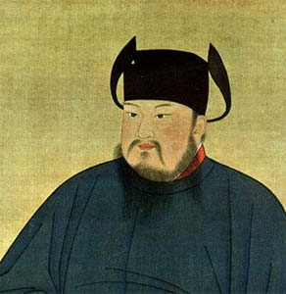
11
奖励激励
故事
[
]
吝啬的李存勖
根据史料记载，李存勖取得江山，是将士们出生入死打下来的，李存勖自己也多次被将士们从敌军的重围中救出性命。然而，李存勖在取得政权之后，却把这些忠心耿耿的将士的功劳全部抹杀掉，把全部功劳归于自己一个人。
那些和他一起出生入死的士兵所得的奖赏十分微薄，生活穷困不堪。即使遇到灾荒，李存勖也不抚恤。至于那些与李存勖驰骋疆场的将军，不但得不到他的奖赏，反而被他杀掉。诸如在后唐素有威望的有功大臣郭崇稻、朱友谦等，让所有的功臣都十分寒心。因此，李存勖最后的结局也是可以预料的了。
李存勖

Slide 45
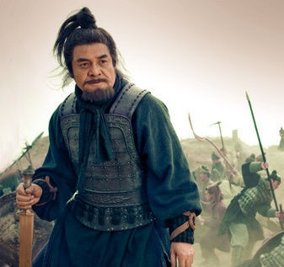
11
奖励激励
刘邦得天下以后，若没有处理好封赏问题，也面临着极大的危险。
故事
[
]
刘邦赏雍齿，“诚有功则虽疏贱必赏”
刘邦得了天下以后，封亲信，杀仇人。文武大臣对能否得到封赏非常怀疑，又担心因以前的过失而被猜疑乃至遭到诛杀，就聚集到一块打算造反。刘邦得知后，问张良怎么办。
张良说：“皇上平素最恨的，而且大家都知道的人是雍齿，皇上应赶快先封雍齿，这样一来，大家就确信自己都能得到封赏了。”刘邦依了他的话，大设宴席，把雍齿封为什方侯，大臣们个个欢天喜地说：“连雍齿都封侯了，我们还怕什么呢？”
雍齿
所以，作为领导，不要以个人的感情恩怨意气用事，要做到有功必赏。

Slide 46
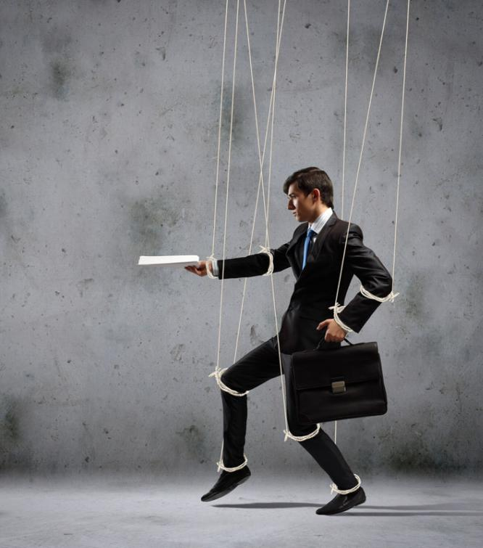
12
授权激励
如果能够充分授权，也是一种十分有效的激励方式。授权可以让下属感到自己担当大任，感到自己受到重视和尊重，感到自己与众不同，感到自己受到了上司的偏爱和重用。在这种心理作用下，被授权的下属自然会激发起潜在的能力，甚至为此两肋插刀、赴汤蹈火也在所不辞。
另外，从人尽其才的角度来讲，要让人才充分发挥，就必须授予他一定的权力。IBM公司认为，责任和权力是一对不可分离的孪生兄弟。要让员工对工作认真负责，就应该给他相应的权力。如果领导者放手不放心，委任不授权，则下属在完成任务的过程将会处于一种两难状态：或是事无巨细样样请示，以至于贻误战机；或是因权责不到位产生逆反心理，消极怠工，甚至推卸责任。

Slide 47

13
晋升激励
渴望晋升，渴望能够最大限度地释放出生存价值，这就是每一位职业人的梦想。没有谁愿意永远生活在别人的光辉之下，没有谁愿意躬身谦卑、经年累月地重复着昨天，没有谁愿意一个职位做到老。
可以说，只要不是平庸之辈，他都会渴望着有升职加薪的机会。总让下属原地踏步，特别是那些能干的下属，这将严重地挫伤他们的积极性。
所谓“人往高处走”，无非希望出人头地、名利双收，能够在职场上稳步发展或步步高升。晋升，是对员工的卓越表现最具体、最有价值的肯定和奖励方式。在企业晋升管理上，提拔得当，自然可以产生积极的导向作用，培养优秀员工积极向上的精神，能够激励更多员工努力和增强士气。

Slide 48
14
愿景激励
故事
[
“望梅止渴”的典故
]
三国时期，曹操领兵去宛城讨伐张秀。时值六月，赤日炎炎，将士们忙于赶路，个个走的是汗流浃背，口干舌燥，士气低落到了极点。曹操眼看军队越走越慢，按这个架势今天肯定到不了目的地，便猛的心生一计，扬起马鞭，指着前方对下属军士高喊：
“ 前方有一片梅林，赶到那里我们再休息！”当兵的听到曹操的话，眼前仿佛真的出现了一片梅林，想到酸甜解渴的青梅，一个个争先恐后的赶路，最后终于按期到达。之后也就留下了“望梅止渴”的佳话。
这就是愿景激励，或者可以通俗地说，就是先“画个饼”。愿景激励要包括组织愿景和个人愿景两部分。组织愿景很重要，个人愿景更重要。如果一个人有了明确的个人愿景（类似于理想、愿望、志向等含义），那么对于个人的自我激励来说，其作用是巨大的！这样的例子不胜枚举，小学时候的作文就不知道写了多少个了，在此不再赘述了啊。

Slide 49

15
目标激励
目标在心理学上通常被称为“诱因”，即能够满足人的需要的外在物。目标激励就是通过目标的设置来激发人的动机、引导人的行为。当人们通过不懈地努力最终实现目标后，将会有一种巨大的成就感。
所以，树立一个具有挑战性的目标是一个非常好的激励方式。而一旦没有目标或是失去目标，人生顿时就会松懈下来，比如刚经过十多年寒窗苦读努力考上大学后的莘莘学子们，在没有找到下一个人生目标之前，都会非常的迷惘。我们都是过来人啊，深有感触！

Slide 50

16
竞争激励
1）人人都是有不舒服的精神
不服输的竞争心理人人都有，强弱则因人而异。每个人都有上进心、自尊心，都耻于落后。许多体育运动、竞技游戏为什么那么吸引人，很重要的一个方面就是因为其中的竞争因素。能够在竞争中获胜，这是每个人自我能力的体现，这也正是马斯洛需求理论中的“自我实现需求”的一种满足。心理科学实验表明，竞争可以增加一个人50％或更多的创造力。

Slide 51
16
竞争激励
案例
[
巧用竞争，提高产量
]
查尔斯•施瓦斯是美国著名的企业家，他属下的一个子公司的职工总是完不成定额。施瓦斯决定亲自到该公司处理这件事。施瓦斯在公司经理的陪同下到公司巡视。这时，正好是白班工人要下班，夜班工人要接班的时候。施瓦斯问一位工人：“你们今天炼了几炉钢？”“5炉。”工人回答说。施瓦斯听了工人的回答后，一句话也没说，拿起笔在公司的布告栏上写了一个“5”字，然后就离开了。
待夜班工人上班时，看到布告栏上的“5”字，感到很奇怪，就去问门卫，门卫将施瓦斯来公司视察并写下“5”字的经过详细地讲述了一遍。次日早晨，当白班工人看到布告栏上的“6”字后，心里很不服气：夜班工人并不比我们强，明明知道我们炼了5炉钢，还故意比我们多炼1炉，这不是明摆着给我们难看，让我们下不了台吗？于是，大家劲儿往一处使，到晚上交班时，白班工人在公布栏上写下了“8”字。
智慧过人的施瓦斯用他无言的挑拨，激起了公司员工之间的竞争，最高的日产量竟然达到了16炉，是过去日产量的3.2倍。结果这个平日落后公司的产品产量很快超过了其他的公司。施瓦斯利用人们“好斗”的本性，用他无言的挑拨激起了公司员工之间的竞争，不仅巧妙地解决了该厂完不成定额的难题，还使工人们处于自动自发的工作状态。当然，最终的受益者是不言自明了。

Slide 52
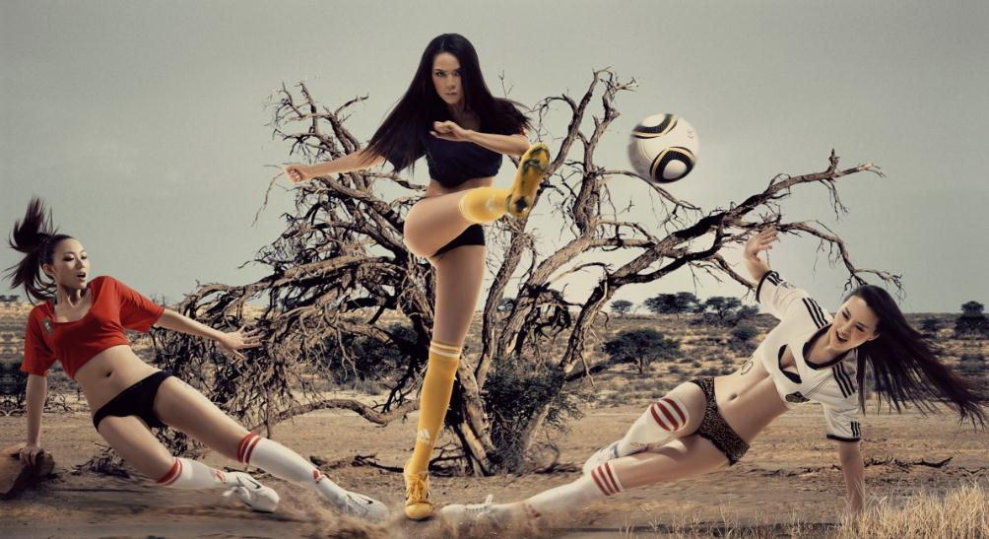
16
竞争激励
2）没有竞争就没有压力
美国企业管理专家认为，没有竞争的后果，一是自己决定唯一的标准；二是没有理由追求更高的目标；三是没有失败和被他人淘汰的顾虑。当前，我们许多企业办事效率不高、效益低下。员工不求进取、懒散松懈，从根本上说，是缺乏竞争，没有斗志的结果：鉴于此，要千方百计将竞争机制引入企业管理中，激发员工的斗志。只有竞争，企业才能生存下去，员工才能士气高昂。

Slide 53
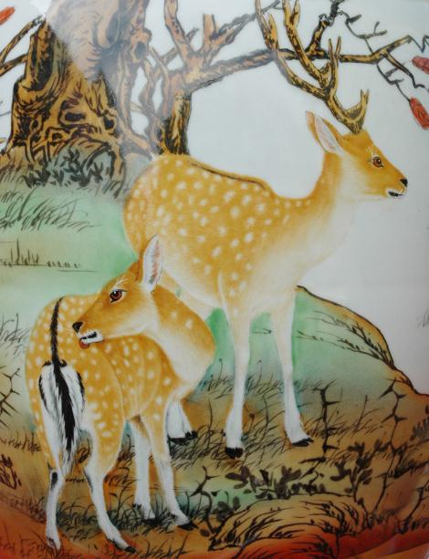
16
竞争激励
故事
[
物竞天择，适者生存
]
物竞天择，适者生存，没有竞争，也是极其危险的！国外一家森林公园曾养殖了几百只梅花鹿，尽管环境幽静，水草丰美，又没有天敌，而几年以后，鹿群非但没有发展，反而病的病，死的死，竟然出现了负增长。
这大大违背了养殖者的初衷，他们百思不得其解。后来他们接受建议，买回几只狼放置在公园里。在狼的追赶捕食下，鹿群只得紧张地奔跑以逃命。这样一来，除了那些老弱病残者被狼捕食外，其它鹿的体质日益增强，数量也迅速地增长着。

Slide 54

16
竞争激励
3）竞争可保持一种积极向上的氛围
组织内部的主题竞赛不仅可以促进员工绩效的上升，更重要的是，这种方法有助于保持一种积极向上的氛围环境，对减少员工的人事变动率效果非常明显。一般来说，可将周年纪念日、运动会以及文化作为一些竞赛的主题，还可以以人生价值的探讨、工作问题、创新等作为主题。定期举办小型或大型运动会无疑给员工带来快乐和团队的感觉，文化也可以用来创造一些主题竞赛。

Slide 55

16
竞争激励
4）竞争的方式推荐
竞争的形式可多种多样。例如，进行各种竞赛，如销售竞赛、服务竞赛、技术竞赛等；公开招投标；进行各种职位竞选；用几组人员研究相同的课题，看谁的解决方案最好等等。还有一些“隐形”的竞争，如定期公布员工工作成绩，定期评选先进分子等。领导者可以根据本企业的具体情况，不断推出新的竞争方法。

Slide 56
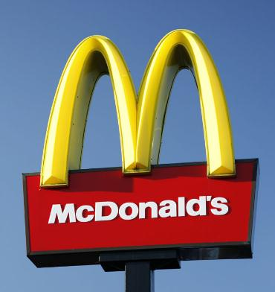
16
竞争激励
故事
[
麦当劳的全明星大赛
]
麦当劳公司每年都要在最繁忙的季节进行全明星大赛。首先每个店要选出自己店中岗位的第一名，麦当劳员工的工作站大约分成十几个，在这些工作站中挑选出其中的10个，每个店的第一名将参加区域比赛，区域中的第一名再参加公司的比赛。整个比赛都是严格按照麦当劳每个岗位的工作程序来评定的，公司中最资深的管理层成员作为裁判，他们秉公执法，代表整个公司站在前景的角度进行评估。竞赛期间，员工们都是早到晚走，积极训练，因为如果能够通过全明星大赛脱颖而出，那么他的个人成长会有一个基本的保障，也奠定了他今后职业发展的基础。

Slide 57

17
危机激励
危机作为一种压力，将促使人们利用他们全部的积极性和创造性去解决问题，而且随着其处理复杂事物的能力的提高，给他更多的自信，鞭策他不断地用他的积极性做好工作，这就是危机感带给人们激励。
危机激励是一种典型的逆向激励，即它不是通过满足人们的什么需要来激发其积极性，而是通过危机意识的唤醒，促发人们的斗志。危机激励犹如一个人在森林中被猛兽追赶，他必须以超出平日百倍的速度向前奔跑。对他来说，后面是死的危险，而前方则是生的机会。

Slide 58
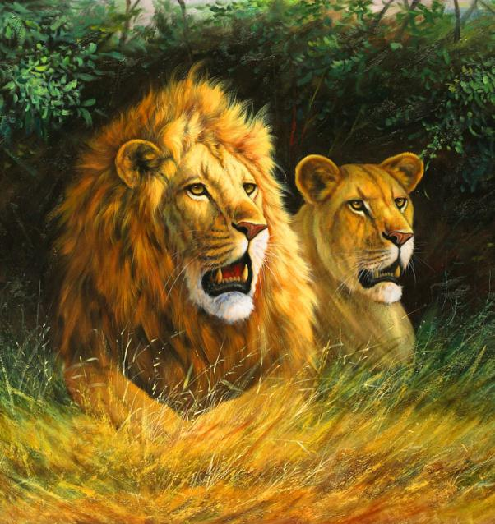
17
危机激励
观点
[
]
什么是危机感
在辽阔的非洲草原上，弱肉强食、适者生存永远是不变的真理。每天早上，羚羊妈妈总是早早的叫起小羚羊说，“今天你一定要跑得比最快的那只狮子还要快，不然的话你就会没命”；每天早上，狮子妈妈也对早早被叫起来的小狮子说，“今天你一定要跑得比最慢的那只羚羊要快，否则，你将没有早餐吃”。
不管你是强者还是弱者，都要努力去做到更好，这就是危机感，否则，对生活麻木不仁，安于现状，裹足不前，等待我们的只有是被淘汰的命运！

Slide 59
17
危机激励
美国旅行者公司首席执行官罗伯特•薄豪蒙说：
我总是相信，如果你的企业没有危机，你要想办法制造一个危机，因为你需要一个激励点来集中每一个员工的注意力。
作为员工，如果他们没有面临竞争的压力，没有生存压力，他们就容易产生惰性。让他们深刻体会到适者生存、优胜劣汰的道理。所以，领导者若想有效鞭策员工，开激发其积极性和创造性，最好的方式之一是给予他们“危机”，激起他们的勇气。
尤其是要给员工个人灌输“前途危机”。要树立危机意识，无论是领导班子还是普通员工，都应该时刻具有危机感。告诉员工“今天工作不努力，明天就得努力找工作”。如果员工在这方面形成了共识，那么他们就会主动营造出一种积极向上的工作氛围。

Slide 60

18
绩效激励
绩效激励是指为实现组织发展战略和目标，采用科学规范的方法，通过对员工个人或群体的知识、技能、态度、业绩的全面考核和评价，通过对考核结果的运用（升职加薪等），从而实现对员工的激励效果。
绩效激励是企业最常用的激励方式，此部分内容在《绩效管理实务》课件中有详述，此处略。

Slide 61

19
工作激励
工作激励是指通过对工作进行再设计和多样化地安排工作时间来改变工作方式，从而激发组织成员工作热情的一种激励方法。
这种方法不仅仅是解决员工对工作的倦怠，更重要的是，通过对工作的丰富化、或轮岗等方式，使员工得到更多的锻炼，提升了员工的工作技能，使员工明确地感受到自己不断地成长与进步，对自己职业发展充满期待。这对员工是一种实实在在的好处，显然是一种激励，而且是一种非常好的激励方式。

Slide 62
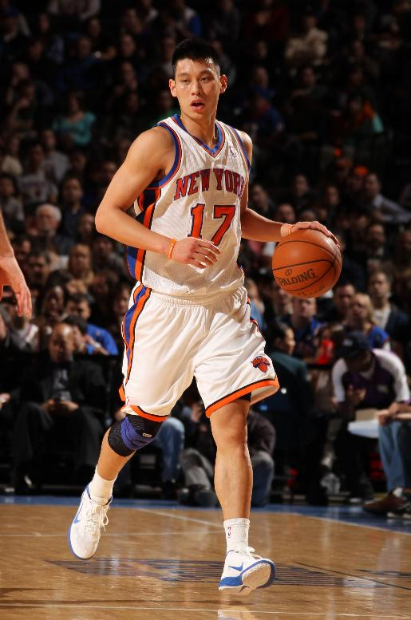
20
榜样激励
在企业管理领域，榜样的力量也不容忽视。在激励员工的各种策略中，树立榜样是—个不可忽视的方法。榜样是管理者手中一件极具说服力的激励利器。与空洞的说教不同，榜样的力量在于行动，行动比语言更能说服人，给员工的激励是—种潜移默化的影响。
一位榜样就是一面旗帜。用榜样带动员工，形成向心力、疑聚力，是促进企业发展的很好选择。企业管理者要学会利用榜样的激励作用，在企业里评选出几个楷模，为大家树立榜样，这样才能增强员工的上进心，使他们更加努力地工作。虽然这个办法有些陈旧，但实用性很强。

Slide 63
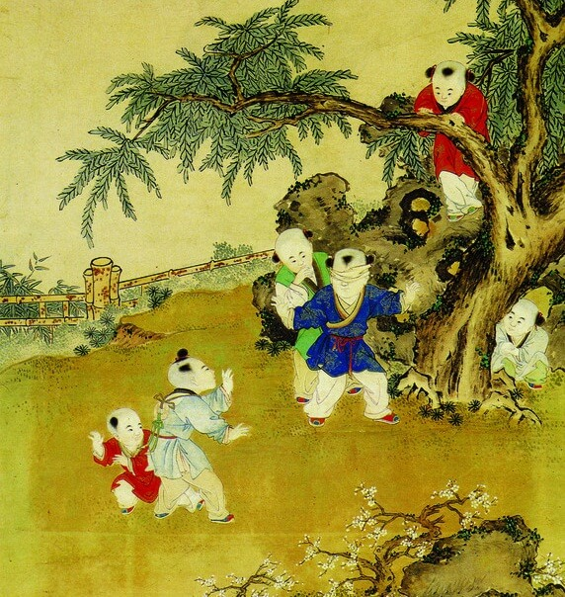
20
榜样激励
案例
[
《三字经》中的启蒙榜样
]
《三字经》中列举了大量典故、故事，向我们阐述了丰富深刻的人生哲理。有倡导尊敬师长，宽厚待人的；有颂扬勤劳节俭，清正廉洁的；有劝诫谨慎持身，悔过改错的；有爱国爱民，弘扬正气的；有激励立志勤学，发愤图强的……
这些内容包含了我们生活的诸多方面。比如“头悬梁，锥刺骨”，这是《三字经》中激励人勤奋学习，发愤图强的典故。前人之所以举这些典故，皆看重的是榜样的教育力量。因为，成功的典型最容易打动人心，最容易产生良好而巨大的示范、激励效应。

Slide 64
第四章
激励的理念/原则
第二章
激励的定义及原理
第一章
为什么需要激励
第三章
激励的实用方法

Slide 65

1、每个人都可以被激励
每个人的身上都存在激励的火花，每个人都可以被激励，一些人可能比其他人更容易被激励，但是关键要找到每个人身上激励的火花，因为，激励孙悟空和激励猪八戒的方法肯定是不同的。

Slide 66
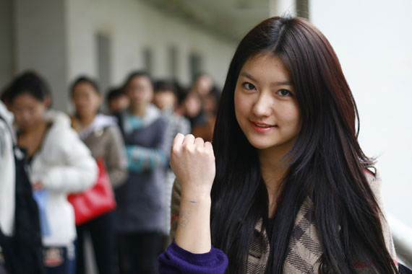
2、激励别人之前首先要能够自我激励
在企业管理领域，榜样的力量也不容忽视。在激励员工的各种策略中，树立榜样是—个不可忽视的方法。榜样是管理者手中一件极具说服力的激励利器。与空洞的说教不同，榜样的力量在于行动，行动比语言更能说服人，给员工的激励是—种潜移默化的影响。

Slide 67

3、人们是为自己的理由而不是你的理由而做事
工作的根本动力来源于自我激励。领导者不仅要激励下属，而且要教会下属学会自我激励，更要想办法创造一个能让人们做自我激励的环境。有句话说：“你不可能真正激励员工，你只能创造一个使他们自我激励的环境”。

Slide 68
4、激励的方向应与组织目标吻合，戒南辕北辙
不能因为激励措施不妥当而引起员工的行为与组织目标背道而驰。所谓“奖励得当，种瓜得瓜；奖励不当，种瓜得豆”！
案例
[
]
渔夫、蛇与青蛙的故事
一天，渔夫同往常一样出海打鱼！无意间，他发现：船尾有一条蛇咬着一只青蛙！渔夫很为青蛙难过！于是，他就靠近蛇，轻轻地将青蛙从蛇的口中拿了出来，青蛙得救了！这时，渔夫又开始为这条饥饿的蛇难过！他没有什么食物，就取出一瓶威士忌，像蛇的嘴里倒了几滴，蛇愉快地游走了！青蛙也显得很幸福！渔夫为自己做了这样的好事儿而高兴！他想：这一切是多么的美好啊！
可是，没几分钟，他听到好像有东西正在撞击他的船舷，低头一看，他简直不敢相信！那条蛇又游回来了，嘴里还咬着两只青蛙！

Slide 69
5、激励下属必须及时，戒拖延滞后
心理学研究表明，及时激励的有效率为80%，滞后有效率为7%。实践也一再证明，应该表扬的行为得不到及时的鼓励，会使人气馁，丧失积极性；错误的行为受不到及时惩罚，会使错误行为更加泛滥，造成积重难返的局面。
美国福克斯波罗公司当年为了生存需要，急需新技术成果，一天一位工程师拿着新产品的研制样品送给总经理。总经理看到该产品的巧妙设计惊呆了，就在自己抽屉里东翻西翻，最后终于找到了一只香蕉，满怀激情的对这位科学家说：“伙计，给你！”这位科学家倍受感动。
假如这位总经理拿着产品设计后，当时什么都没有做，而是过了十天半月后，再给这位科学家以多少多少钱或别的什么奖励，两种方式，哪一种给科学家的触动更大？答案不言而喻。

Slide 70

6、激励要持续进行
激励具有时效性。每一种激励手段的作用都有一定的时间限度，超过时限就会失效。因此，激励不能一劳永逸，需要持续进行。这是一个不幸的真理，也是许多领导所忽视的。他们认为只要在开始阶段激励了员工，员工就会永远受到激励。但事实上，随着时间的流逝，激励水平逐渐下降；一般在三到六个月时间内下降到零。

Slide 71

7、激励要公平
当一个人做出了成绩并取得报酬以后，他不仅关心所得报酬的绝对量，而且关心自己所得报酬的相对量（与别人相比较）。这个相对量将直接影响今后工作的积极性。

Slide 72

8、物质激励与精神激励相结合
物质激励虽然直接，但物质激励是基础，精神激励才是根本。“改变一个人要花费太多的时间和精力，而激励一个人有时候也许只需要一句话”。而精神激励并非需要花费太多的心思，但却往往被领导者所忽视。

